Slide 1
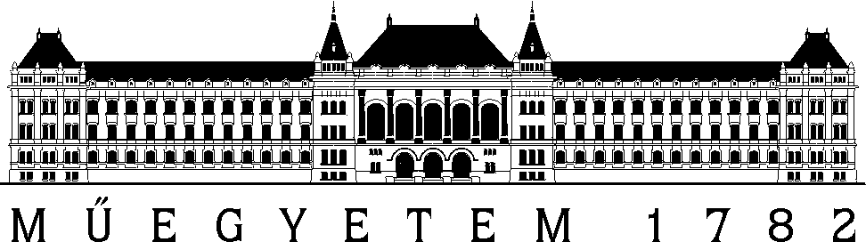
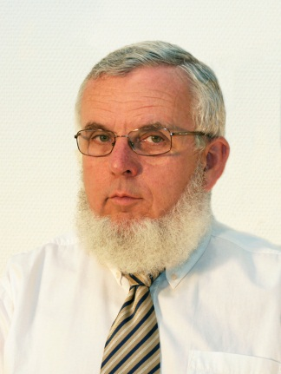
A teremakusztika alapelemei
Kommunikáció-akusztika előadás
(A GTK Kommunikáció-technológia specializáció
kötelezően választható tárgya, VIHIAV 035)
Augusztinovicz Fülöp
docens
BME Hálózati Rendszerek és Szolgáltatások Tanszék
fulop@hit.bme.hu

Slide 2
Tartalom
A (hullámhosszhoz viszonyított) kis és nagy terek fogalma
Hangok visszaverődése és elnyelése
  az antik görög színház és öröksége
  hangelnyelő anyagok
Utózengés fogalma és jellemzői
A hangelnyelés és utózengés összefüggései
Közvetlen és diffúz hangtér
A teremakusztikai elemzés/tervezés főbb módszerei

Slide 3
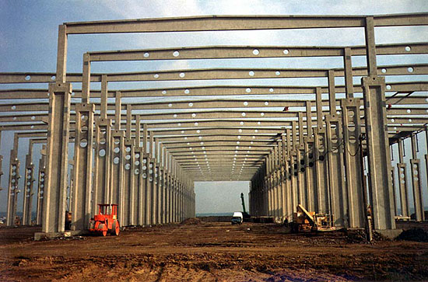
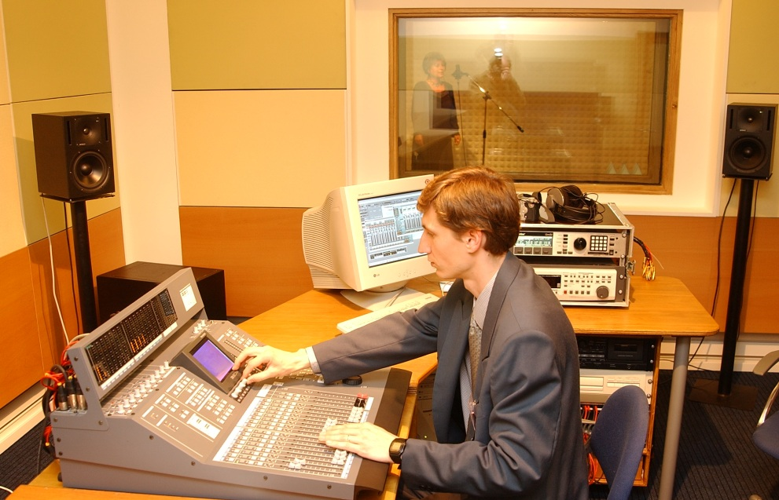
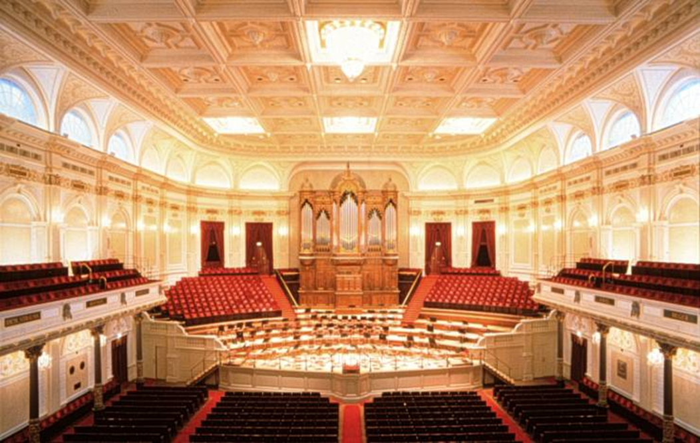
Mi a kicsi, és mi a nagy?
D ≅ 40λ (440 Hz)
Notes:
A bemutatott képeken a terek jellemző méretét a működési frekvenciatartomány középértékéből számított hullámhosszhoz viszonyítva beszélhetünk kis térről (stúdió), nagy teremről (hangversenyterem) vagy lapos, hosszú teremről (ipari csarnok).
A teremakusztika a kis terekre hullámelméleti módszereket, a nagy terekre statisztikus elméletet alkalmaz, a hosszú terekre különböző tapasztalati közelítéseket használhatunk. Kis terekben a terem sajátfrekvenciái (≅rezonanciái) fontos szerepet játszanak,. Nagy termekben a sok visszaverődés miatt sajátfrekvenciákat nemigen figyelhetünk meg, a számos visszaverődés a hangenergia nagyjából egyenletes térbeli eloszlását eredményezi – az ilyen teret diffúznak nevezzük.

Slide 4
Hangvisszaverődés /1
Notes:
Zárt terekben a merev falakon történő visszaverődések a hanghullámok irányát és fázisát változtatják meg, és mindig energiavesztéssel járnak, amit hangelnyelésnek nevezünk.
A visszaverő felületek úgy viselkednek, mintha mögöttük egy-egy tükörforrás működne. Az egyes visszaverődésekkel létrejövő hangutak hossza egyre nő, ezért a hullámok amplitúdója csökken.

Slide 5
Hangvisszaverődés /2
l₂
l₁
l₃
l₄
Notes:
Zárt terekben a merev falakon történő visszaverődések a hanghullámok irányát és fázisát változtatják meg, és mindig energiavesztéssel járnak, amit hangelnyelésnek nevezünk.
A visszaverő felületek úgy viselkednek, mintha mögöttük egy-egy tükörforrás működne. Az egyes visszaverődésekkel létrejövő hangutak hossza egyre nő, ezért a hullámok amplitúdója csökken.

Slide 6
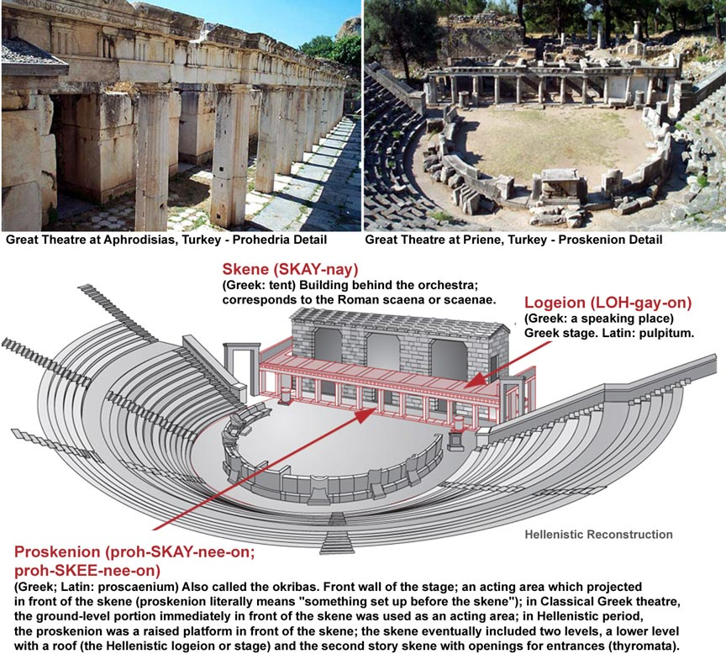
A görög színházak elemei és szerepük
Szkéné, logeion, proszkénion
Notes:
Az ókori görög színházakban a játék más volt, mint a mai színházakban. A színészek alig mozogtak, szerepeiket álló helyzetben, a Logeion-nak nevezett építményen („ahol beszélnek”) mondták el, és itt helyezkedett el a beszédkórus is. A logeion mögé épített szerkezet eredetileg egy öltözősátor volt (szkéné = sátor), amit később épített szerkezettel helyettesítettek, hogy az arról visszaverődő hangokat is hasznosítsák. Fontos akusztikai szerepe van még a középen elhelyezkedő kör alakú térnek (orkhésztra – „ahol táncolnak”) is, ami egyébként a táncosok számára szolgált.

Slide 7
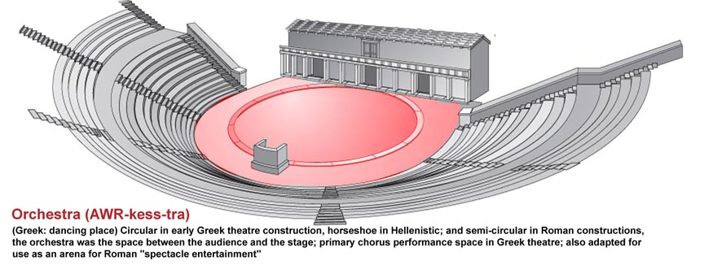
A görög színházak elemei és szerepük
Orkhésztra

Slide 8
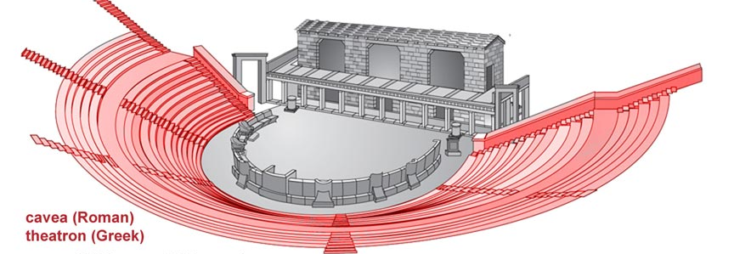
A görög színházak elemei és szerepük
Theatron
Notes:
A nézőtér folyamatosan emelkedik, hogy mindenki lássa a színészeket, ki tudják használni az emelkedő felület mellett felfelé áramló meleg levegő hangerősítő hatását és további visszaveréseket vigyenek be a hangterjedés útjába.

Slide 9
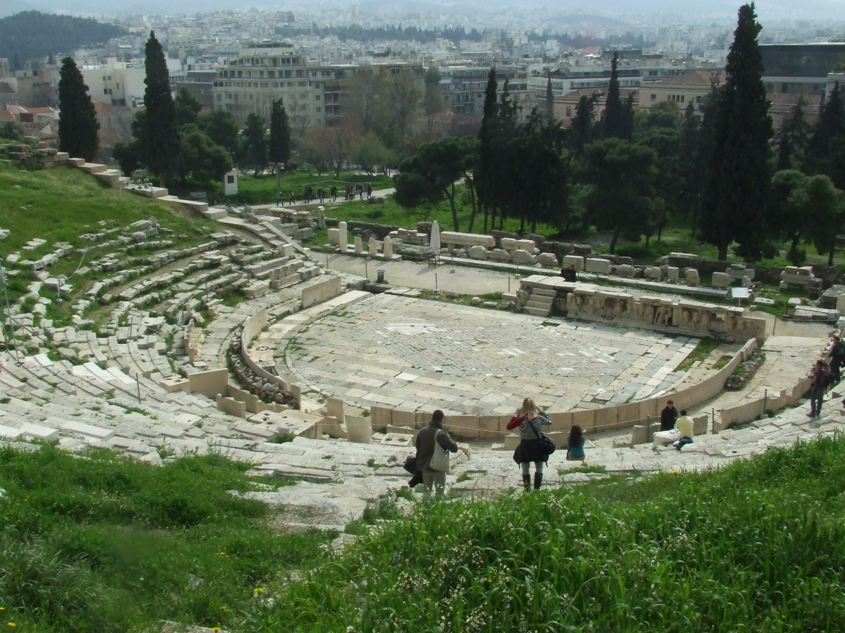
És a mai valóság…
Az athéni Dionysos-színház romjai az Akropolisz lábánál
Notes:
Ugyanaz, mai állapotában.

Slide 10
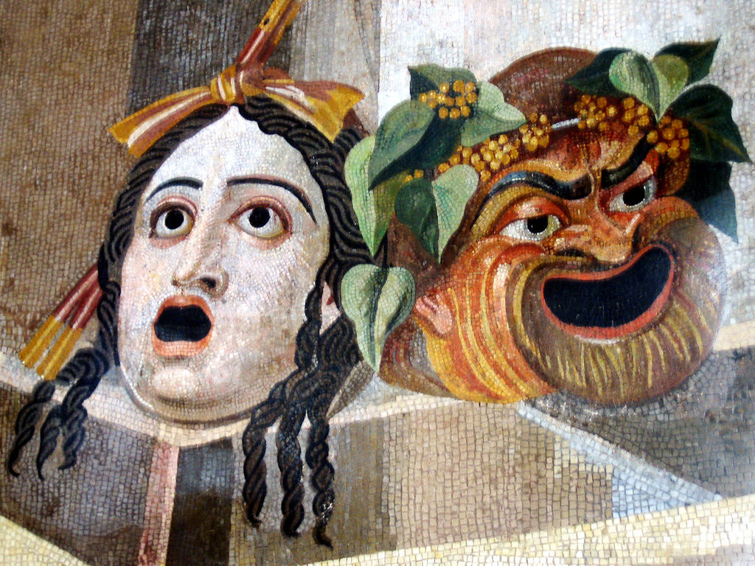
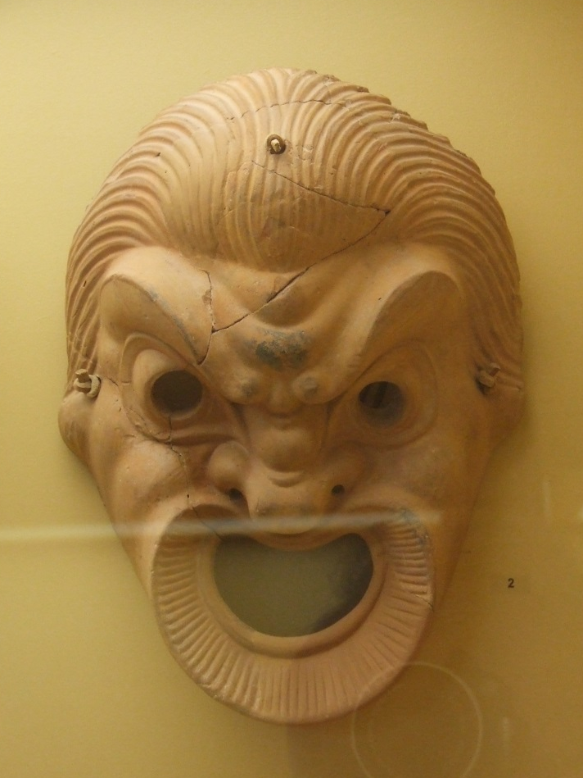
Kiegészítő elemek: maszk, …
maszk: informáló és hangerősítő (impedanciaillesztő) elem
Kerámia maszk az athéni Agora Múzeumból
Mozaik Hadrianus császár Róma melletti villájából
Notes:
A görög színészek vagy tragikus, vagy komikus szerepeket alakítottak. A nagyméretű színházakban a mimika eszköztárát nem használhatták, ezért a játszott karaktert maszkkal fejezték ki. A maszkok papírmaséból vagy fafaragással készültek, és a szemléltetésen kívül fontos akusztikai erősítő szerepük is volt a száj körül kialakított tölcsér révén.

Slide 11
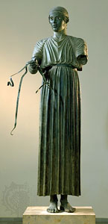
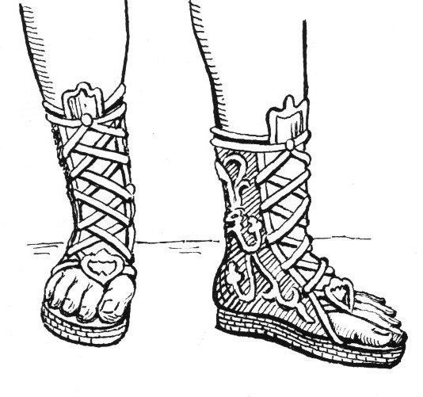
…viselet és lábbeli
khiton
(tragédiában: fekete, komédiában: világos színű)
koturnusz (tragédiában)

Slide 12



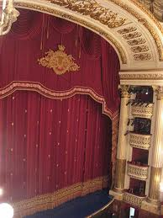
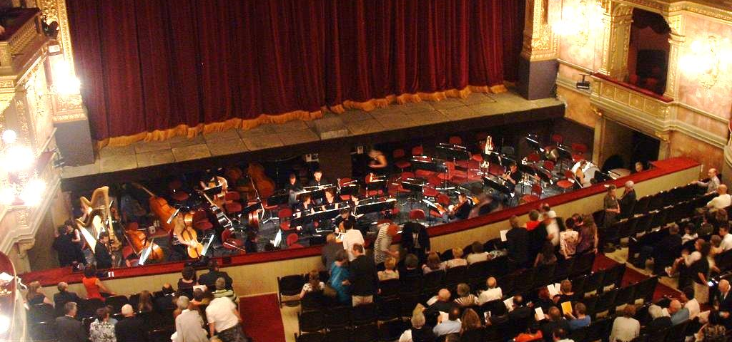
A görög örökség
… és még a koturnus is tovább él:
proszcénium páholy
s Orchester, orchestra… > zenekari árok

Slide 13
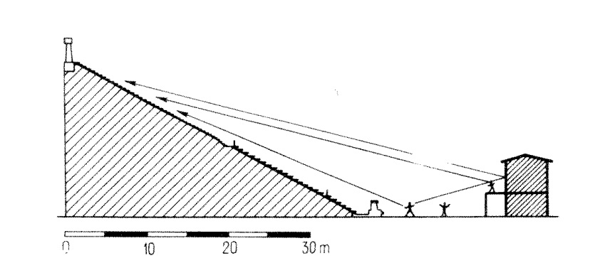
Az ókori görög színház „akusztikája”
Már maga a szó is görög eredetű: ἄκουσις = hall

Slide 14
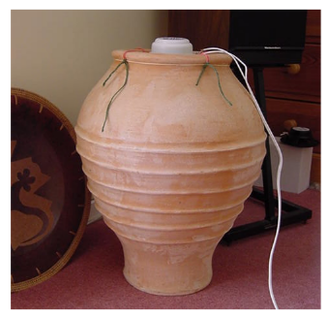
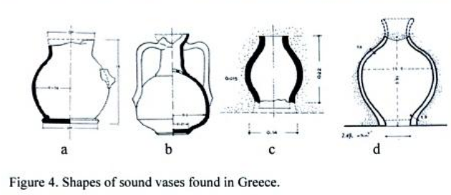
Az ókor „zengetője”: a Vitruvius-féle vázák
Vitruvius, Marco Pollio: építész, mérnök, filozófus…
Fő műve a De Architectura (10 kötet, kb. 27 i.e.)
  I. kötet: Építészeti alapelvek (az építészek oktatása)
  „ … A színházakban is találunk rézből készült vázákat, és ezeket az üléssorok alatti üregekben helyezik el… a görögök Echeia-nak nevezik…
  … amikor a színész hangja eléri
  az üléssorokat, a nézőkhöz érkező
  hang teljesebbé, gazdagabbá és
  édesebb hangzásúvá válik… „

Slide 15
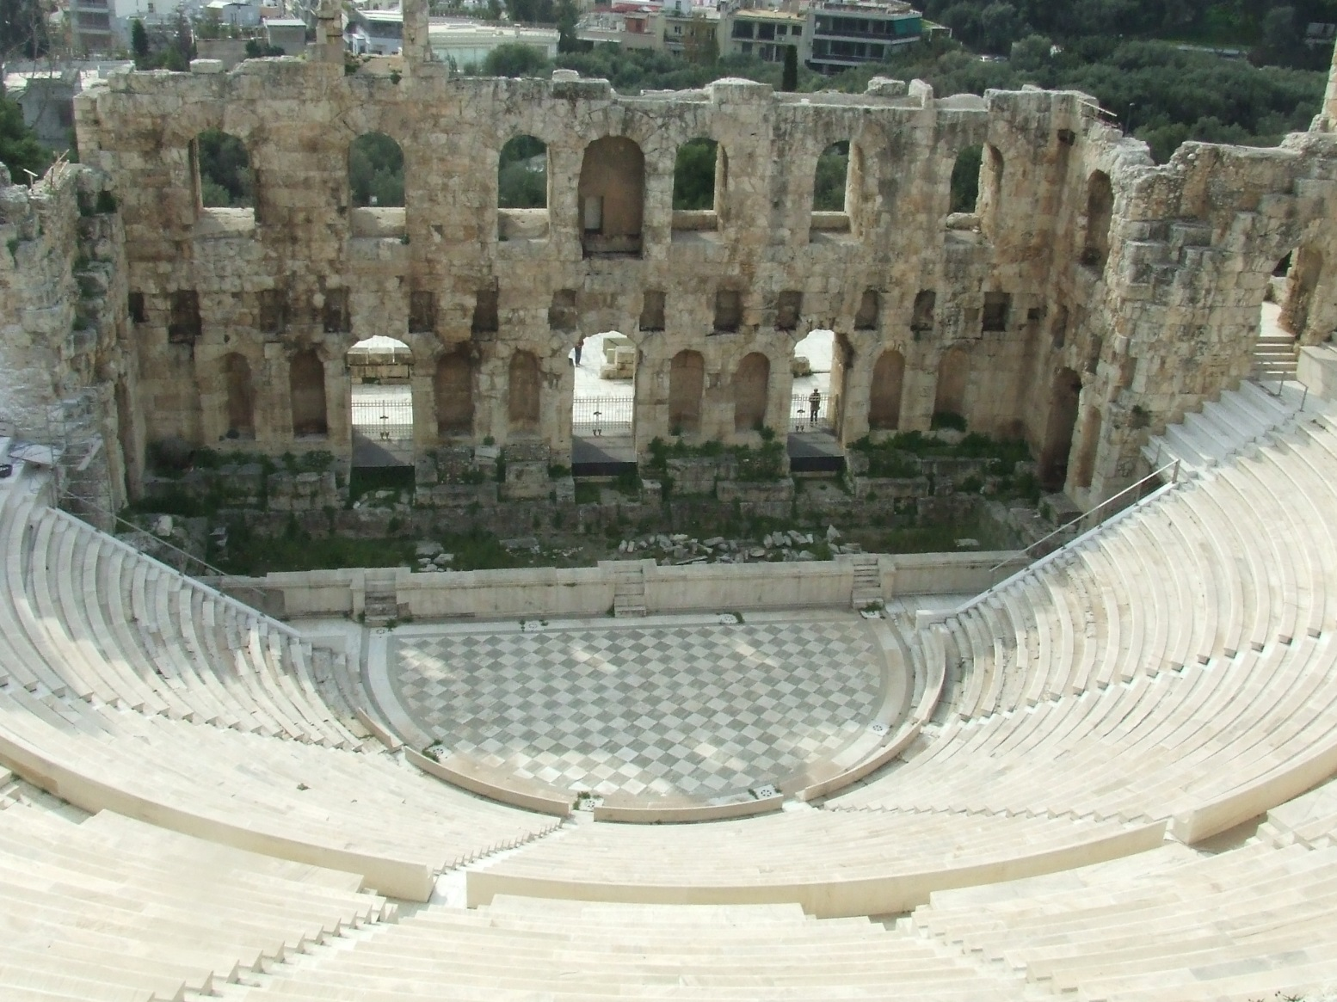
Későbbi korokban: zárt színházi épületek / 1
Herodes Atticus odeionja Athénben (i.sz. 161)

Slide 16
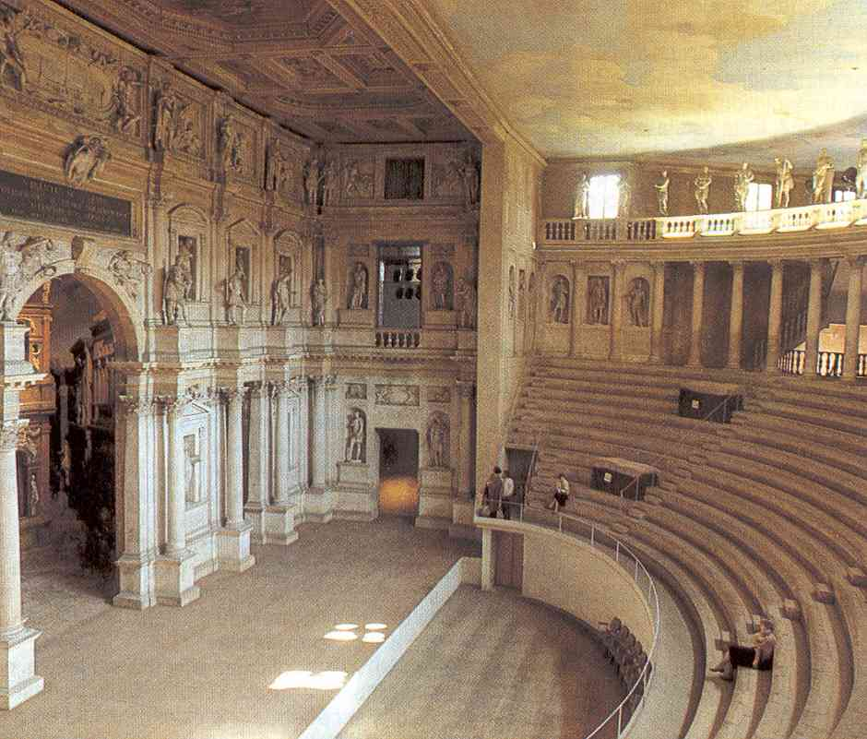
Későbbi korokban: zárt színházi épületek / 2
(Háromból) egy máig fennmaradt reneszánsz színházépület: Teatro Olimpico
(Vicenza, Észak-Itália. Terv: A. Palladio, ép: 1580-1585)

Slide 17
A visszaverődések leírása / 1
  Energiaviszonyok figyelembevétele: a forrás energiával tölti a rendszert, a falak elnyelése pedig energiát von ki belőle
Notes:
A hangvisszaverődések energianyelő szerepet játszanak, az elveszett energiát a hangforrás(ok) pótolják. Idővel a tér energiával töltődik fel, a betáplált és elnyelt energia péedig egyensúlyba kerül, amit egy tartályba befolyó és onnan kifolyó vízzel szemléltethetünk.

Slide 18
A visszaverődések leírása / 2
  Energiaviszonyok figyelembevétele: a forrás energiával tölti a rendszert, a falak elnyelése pedig energiát von ki belőle
Notes:
A hangvisszaverődések energianyelő szerepet játszanak, az elveszett energiát a hangforrás(ok) pótolják. Idővel a tér energiával töltődik fel, a betáplált és elnyelt energia péedig egyensúlyba kerül, amit egy tartályba befolyó és onnan kifolyó vízzel szemléltethetünk.

Slide 19
A visszaverődések leírása / 3
  Energiaviszonyok figyelembevétele: a forrás energiával tölti a rendszert, a falak elnyelése pedig energiát von ki belőle
Notes:
A hangvisszaverődések energianyelő szerepet játszanak, az elveszett energiát a hangforrás(ok) pótolják. Idővel a tér energiával töltődik fel, a betáplált és elnyelt energia péedig egyensúlyba kerül, amit egy tartályba befolyó és onnan kifolyó vízzel szemléltethetünk.

Slide 20
A visszaverődések leírása / 4
  Energiaviszonyok figyelembevétele: a forrás energiával tölti a rendszert, a falak elnyelése pedig energiát von ki belőle
Notes:
A hangvisszaverődések energianyelő szerepet játszanak, az elveszett energiát a hangforrás(ok) pótolják. Idővel a tér energiával töltődik fel, a betáplált és elnyelt energia péedig egyensúlyba kerül, amit egy tartályba befolyó és onnan kifolyó vízzel szemléltethetünk.

Slide 21
A visszaverődések leírása / 5
  Energiaviszonyok figyelembevétele: a forrás energiával tölti a rendszert, a falak elnyelése pedig energiát von ki belőle
Notes:
A hangvisszaverődések energianyelő szerepet játszanak, az elveszett energiát a hangforrás(ok) pótolják. Idővel a tér energiával töltődik fel, a betáplált és elnyelt energia péedig egyensúlyba kerül, amit egy tartályba befolyó és onnan kifolyó vízzel szemléltethetünk.

Slide 22
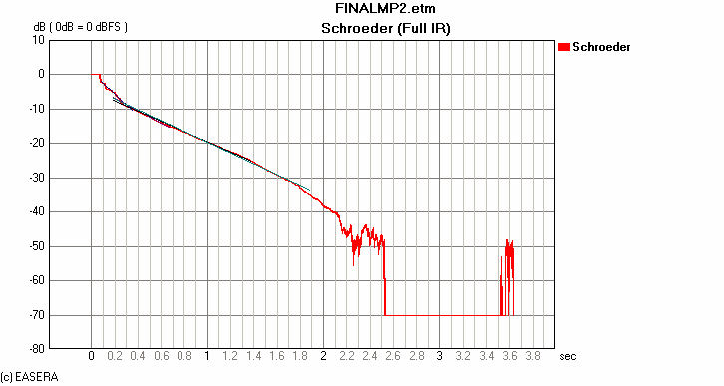
A visszaverődések leírása / 6
Az utózengési idő fogalma: az az időtartam, ami alatt a hangtér energiatartalma milliomodrészére csökken. Ez hangnyomásszintben kifejezve 60 dB-es csökkenésnek felel meg.
T₆₀
Notes:
Ha a hangforrást kikapcsoljuk, a térben felhalmozódott energia lassan elfogy: ez a folyamat az utózengés. Az utózengési folyamat már nem függ a gerjesztéstől (hangforrásoktól), csak a terem tulajdonságaitól, ezért – viszonylag - jól használható a terem jellemzésére. Mérése minden teremakusztikai vizsgálat alapját képezi, de a termek részletes minősítéséhez nem elegendő. Mérése mesterséges hangimpulzussal (riasztópisztoly, szikraköz), véletlen zajjal, sepert szinusszal vagy álvéletlen jelsorozattal történhet.

Slide 23
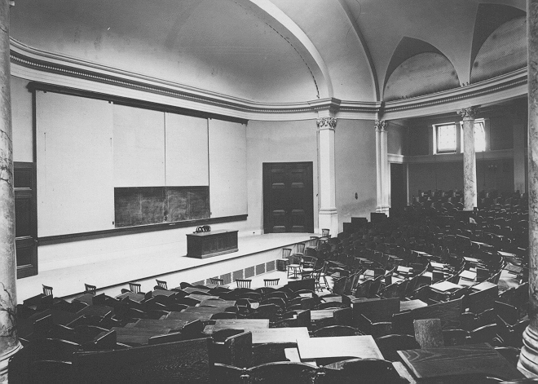
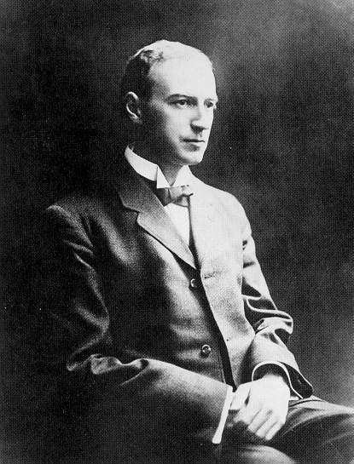
A modern teremakusztika megalapítója
Fogg-előadóterem
W. C. Sabine (1868-1919)
Notes:
A modern teremakusztika megalapítója, Sabine nagyon egyszerű eszközökkel: orgonasípokkal és stopperórával jutott el az utózengési idő számítására alkalmas első összefüggéshez, amit a Fogg-előadóterem nagyon rossz akusztikájának vizsgálata és javítása kapcsán ismert fel.

Slide 24
Utózengési idő
Befolyásoló paraméterek:
  egyenes arányossággal: terem V térfogata
  fordított arányossággal: átlagos hangelnyelési fok, és a határoló felületek összege, A
Notes:
Az R teremállandó kis átlagos hangelnyelési fok esetén a határoló felületek összege és az átlagos hangelnyelési fok szorzatával egyenlő, amit egyenértékű elnyelő felületnek is nevezhetünk (valahány m² –nyi, 100 %-os elnyelés). Az átlagos hangelnyelési fok a különböző elnyelési fokkal rendelkező anyagok frekvenciafüggő jellemzőiből, a felülettel súlyozva számítható.

Slide 25

A hangelnyelési fok

Slide 26
A hangelnyelési fok

Slide 27
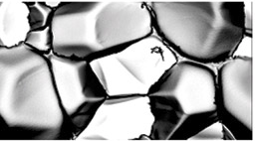
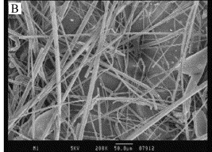
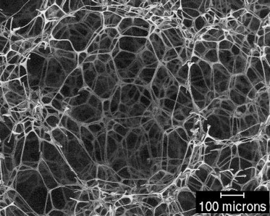
Hangelnyelő anyagok
Fémek, kő, kerámiák, beton: NAGYON ROSSZ
Zártcellás műanyagok: pl. Hungarocell, térhálósított PE habok, stb., papírmasé (tojástartó…!): nem sokkal jobb
Jó hangelnyelők: nyitott cellás műanyaghabok, üveg- és ásványgyapot: JÓ

Slide 28
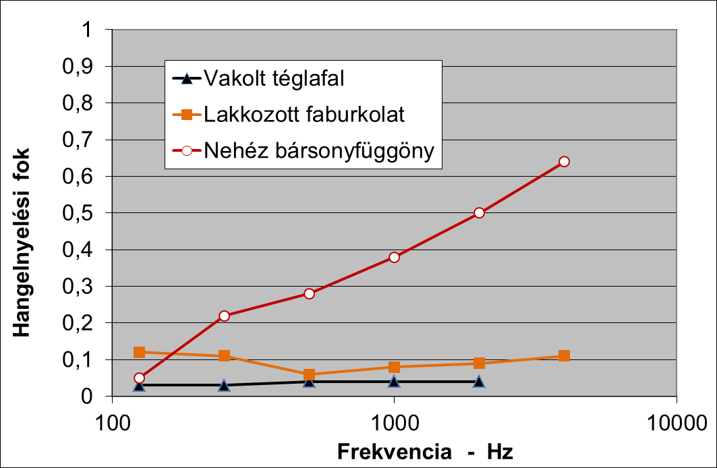
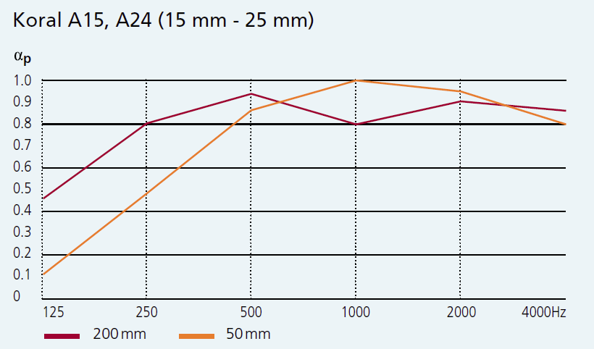
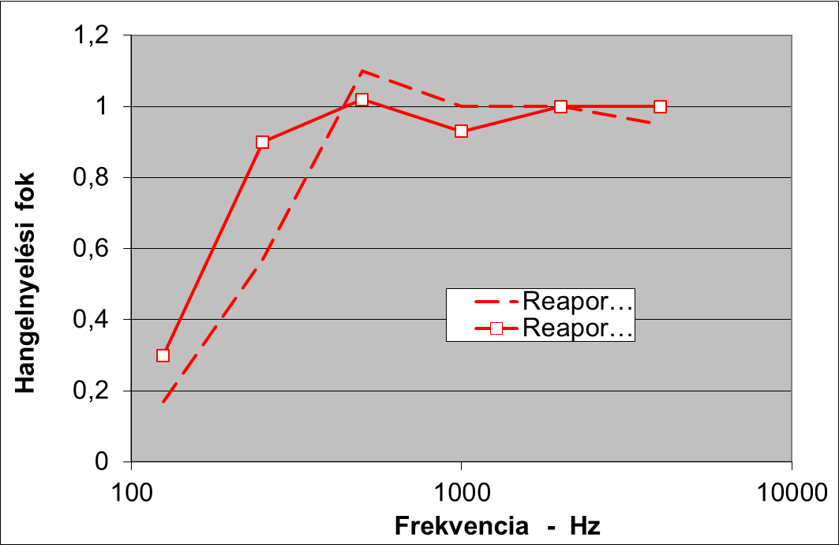
Hangelnyelési görbék
Ásványgyapot álmennyezeti lemez
Reapor: préselt, duzzasztott üveggyöngy

Slide 29
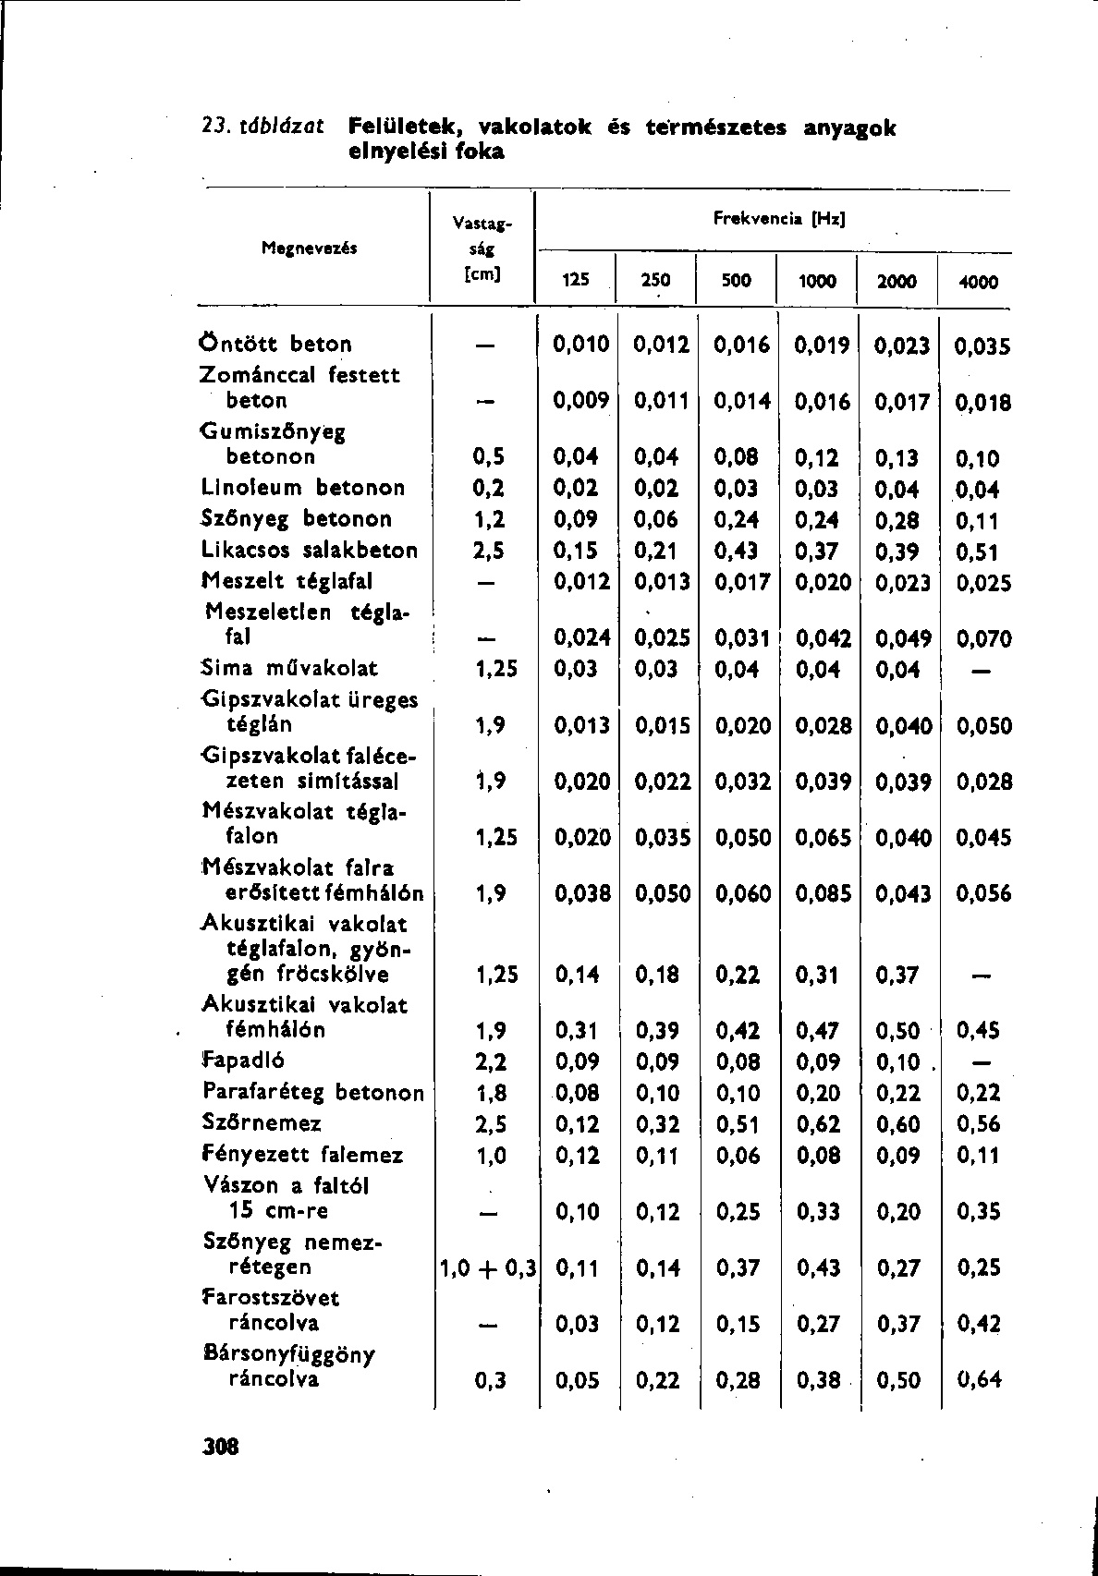
Elnyelési fokok értékei
Tarnóczy: Teremakusztika
Műszaki Könyvkiadó, 1964.
(Letölthető a
last.hit.bme.hu/download/fulop/
KommTech/Teremakusztika_ea.pptx
címről)

Slide 30
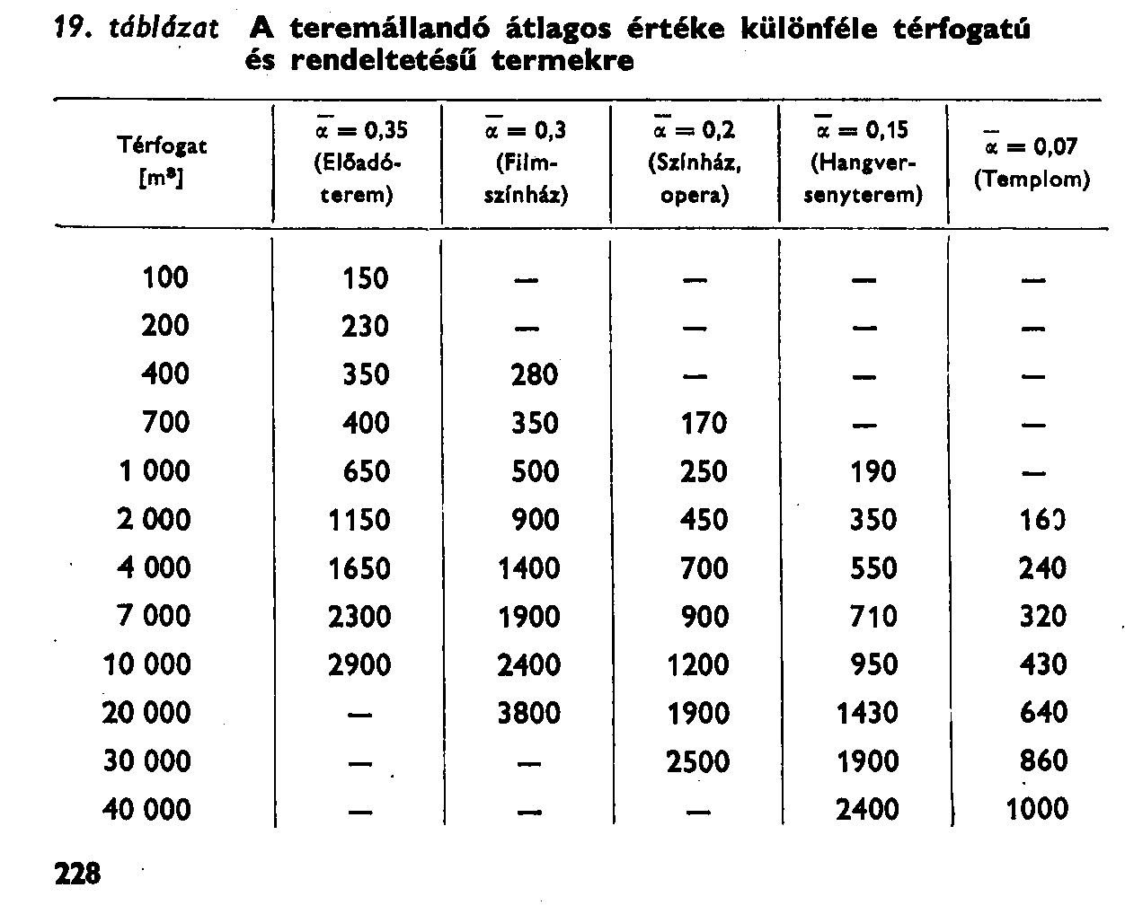
Teremállandó
Teremállandó:

Slide 31
A visszaverődések leírása / 2
Az utózengési idő problémája:
  nem írja le helyesen az utózengési folyamat részleteit (csak makroszintű jellemző)
  mérése éppen ezért nem megbízható
Helyette:
  impulzusválasz (impulse response, Impulsantwort)
  v. súlyfüggvény
Notes:
A visszaverődések helyett ma egyre inkább az impulzusválaszt szokás mérni, mert abból sok információt nyerhetünk: számítható az utózengési idő, a frekvenciaátviteli függvény, és következtetni lehet a terem esetleges akusztikai hibáira is (zavaró többszörös visszhangok, belengési jelenségek a lecsengési folyamatban stb.)

Slide 32
Visszaverődések
l₂
l₁
l₃
l₄
Notes:
Zárt terekben a merev falakon történő visszaverődések a hanghullámok irányát és fázisát változtatják meg, és mindig energiavesztéssel járnak, amit hangelnyelésnek nevezünk.
A visszaverő felületek úgy viselkednek, mintha mögöttük egy-egy tükörforrás működne. Az egyes visszaverődésekkel létrejövő hangutak hossza egyre nő, ezért a hullámok amplitúdója csökken.

Slide 33
Leíró legfőbb jellemző: impulzusválasz
≡ Dirac-impulzusra adott válasz
p
τ
τ₁
τ₂
τ₃
τ₄
Notes:
Az egyes visszaverődésekhez időben egyre később beérkező és – a gömbhullámok 1/r terjedési törvénye miatt – egyre csökkenő amplitúdójú hullámok tartoznak, amit az impulzusválasznak nevezett függvény (egységnyi energiatartalmú, elvben végtelen rövid időtartamú gerjesztő impulzusra adott válasz) jellemez.

Slide 34
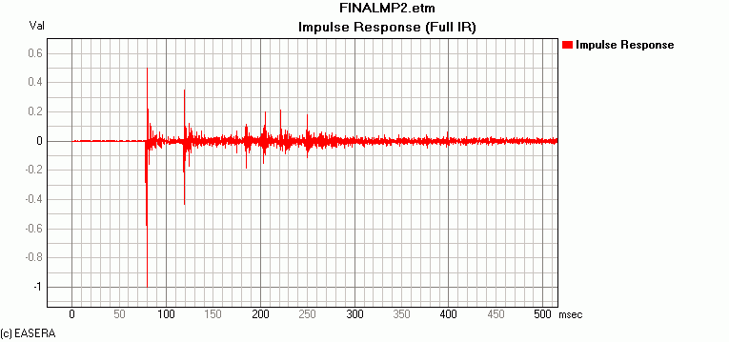
Impulzusválasz / 2
Mérése
  (régebben) pisztollyal
  szikraforrással
  véletlen zajjal
  sepert szinusszal
Notes:
A bemutatott, valóságos körülmények között mért impulzusválaszt egy völgyben fekvő község (Sajóbábony) két pontja között mértük. Szemléltetés kedvéért az abszcisszát nem s-ban, hanem m-ben skáláztuk, így könnyebb felismerni a völgyet határoló két domboldal okozta visszaverődéseket.

Slide 35
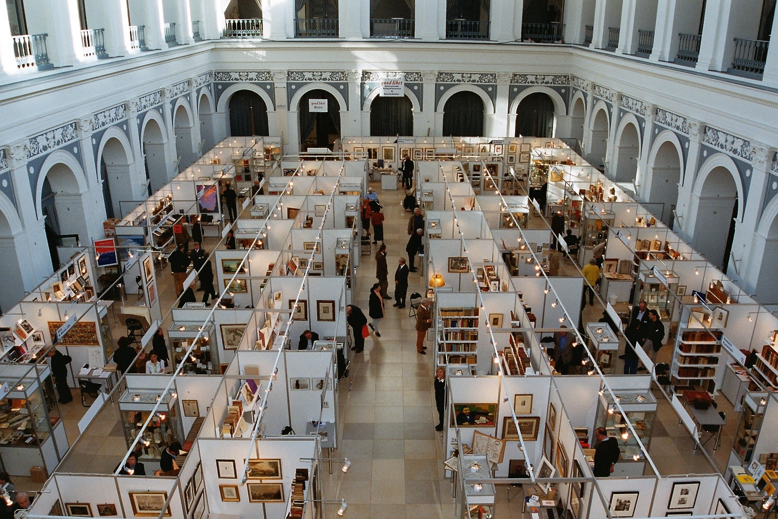

Impulzusválasz / 3
Notes:
A hangminta egy merev falakkal határolt, nagy méretű és az árkádok mögött csatolt akusztikai tereket is magában foglaló terem impulzusválasza.

Slide 36




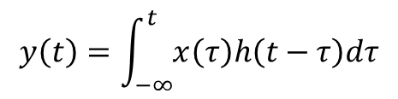

Zengetés
„száraz felvétel”
zengetett hang
Notes:
A mesterséges zengetés azon az elven alapszik, hogy a termek impulzusválaszának Fourier-transzformálásával a bemenő és kimenő jelek spektruma igen egyszerű kapcsolatba hozható. A mért vagy szimulált impulzusválaszt és a „száraz”, visszhangmentes bemenő jelet transzformálva, összeszorozva és a kapott választ visszatranszformálva megkapjuk azt az időfüggvényt, amit az adott száraz hangesemény kisugárzásakor észlelnénk az impulzusválasszal jellemzett térben vagy teremben.

Slide 37
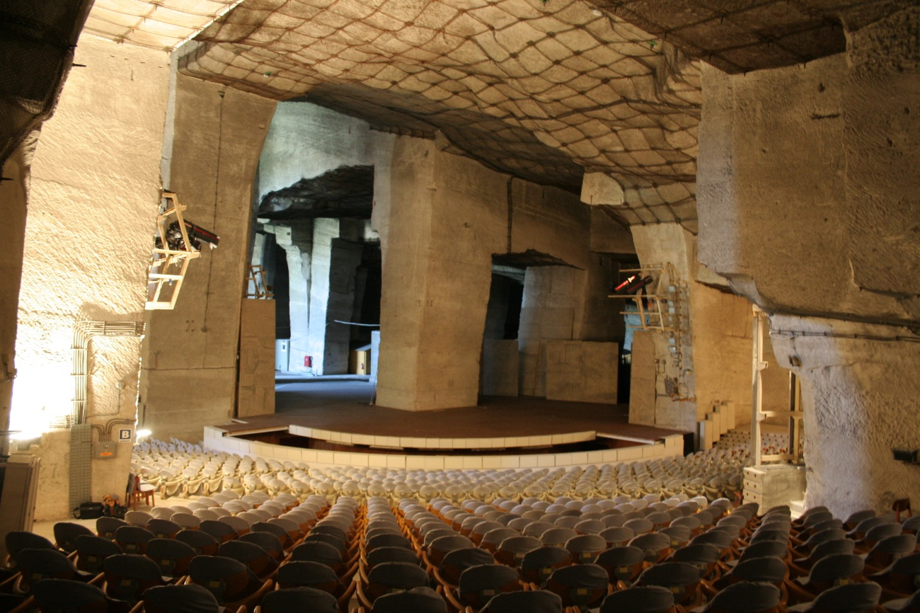
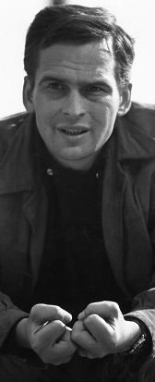
Szöveg zengetése (auralizáció)
Notes:
Példa a fertőrákosi kőfejtőben végzett méréssel mesterségesen megzengetett vers-előadásra.

Slide 38

Fizikai modellezés / Physical models
Notes:
A teremakusztikai modellezés lehet egydimenziós és térbeli, a terjedést lehet optikai módszerekkel szemléltetni és valóságos, de a modell léptékének megfelelő arányban frekvenciában feltranszformált hangjelekkel, akusztikai módszerekkel vizsgálni.

Slide 39
A hangtér részei – Partitioning of sound field
Közvetlen hangtér és zengő (v. diffúz) hangtér
Direct field and reverberant (or diffuse) sound field
L_{p}
log r
Notes:
Ha egy teremben elhelyezünk egy hangforrást és azt működtetjük, az energiaegyensúlyi állapot bekövetkezése után a teremben kétféle hangteret különböztethetünk meg: a forrás közelében a közvetlen hangtér, távolban pedig a diffúz hangtér lesz uralkodó. A kétféle hangtér szintje a forrástól mért távolság logaritmusának függvényében egy ferde és egy vízszintes egyenessel szemléltethető, ami a fenti egyenletben a logaritmuson belüli két törtnek felel meg. A kétféle hangnyomás eredője a teremállandóval paraméterezve a jobb oldali görbeseregen látható.

Slide 40
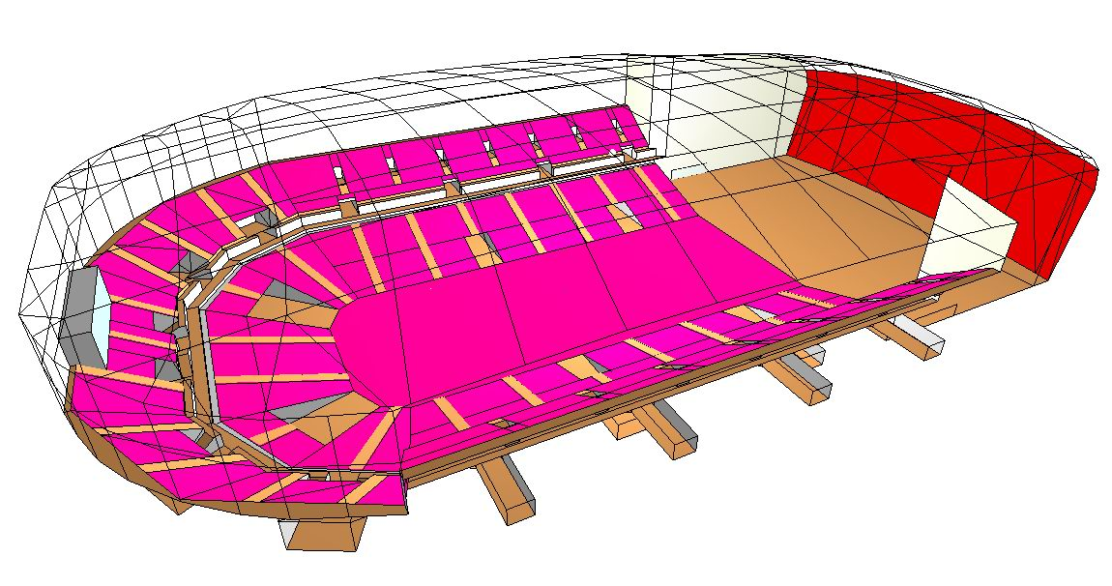
Számítógépes modellezés – CAD modelling
Notes:
A mai, korszerű teremakusztikai elemzéseket számítógéppel segített, a hangsugarak visszaverődését tükörforrások bevezetésével követő szimulációs módszerrel végezzük. Az ábra a Papp László sportaréna modelljét mutatja, a külsönböző színek különböző hangelnyelési fokkal rendelkező anyagokat, ill. felületrészeket jelképeznek.

Slide 41
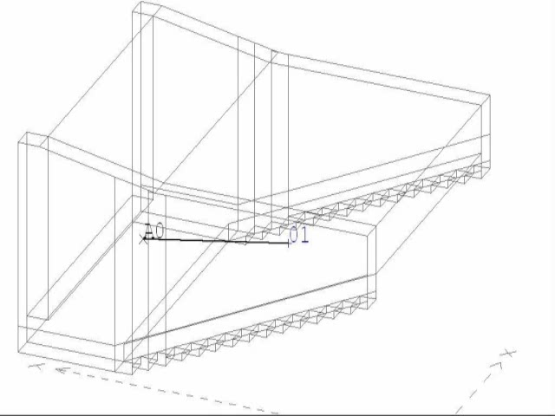
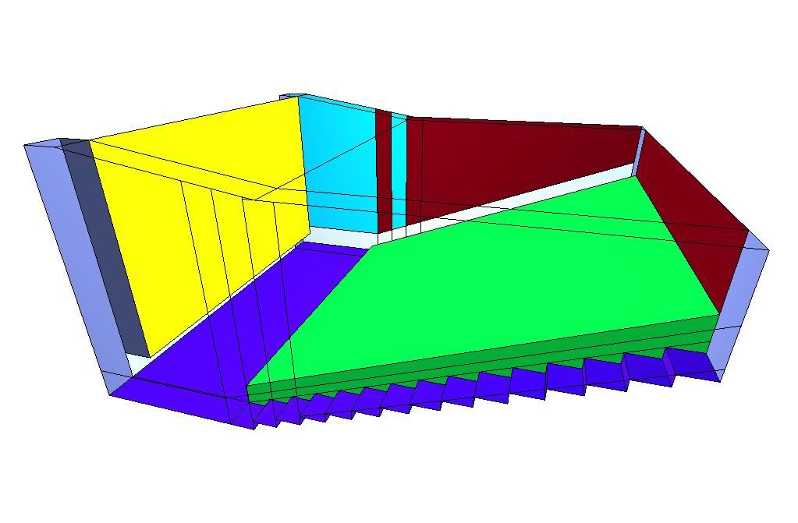
Számítógépes modellezés – CAD modelling
Notes:
Sugárkövetéssel meghatározott hangutak egy mozi nézőterén.

Slide 42
Summary
Room acoustics deals with phenomena, taking place in closed spaces (rooms)
Main effects:
  sound reflection / sound absorption
  reverberation
Description of the acoustic characteristics of a room by
  reverberation time ⇔ impulse response
Parameters mainly influencing RT:
  shape and size (volume)
  acoustic absorption of the surrounding walls
Acoustic design of rooms/halls
  Close cooperation and mutual respect of architect and acoustician
  Rough guess > drawing > physical/CAD model > selection of materials > design corrections > construction works > control measurements > follow-up modifications (if necessary)

